Slide 1
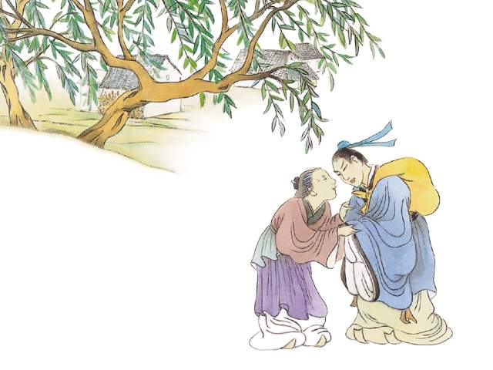
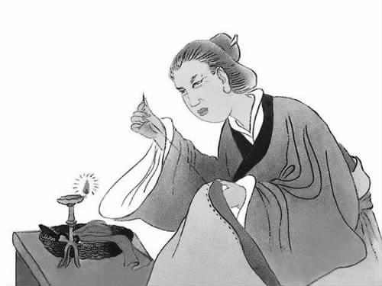
提起母亲，你能想到哪些词语？

Slide 2
有一种爱，
一生一世不求回报
那就是——母爱；
有一个人，
一生一世值得我爱
那就是——母亲

Slide 3

母爱伟大，母爱无私，让我们永远记住——
母亲的恩情
“母亲的恩情”就是指母亲无私的爱。

Slide 4
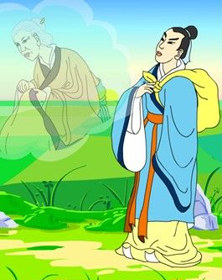
阅读提示：
1、借助拼音自读课文，做到读准字音，读通句子。
2、试着读懂文中的小诗。

Slide 5
孟郊 缝补 恩情 永远 报答 铭记 抚摸 沐浴 湿润 注视 著名 慈爱
一针针 迟迟归
寸草心 几根白发 生机勃勃
你还能说出几个这样的词语吗？
“生机勃勃”的近义词是什么？

Slide 6
母亲的恩情孟郊一直铭记在心。他把对母亲的爱和思念都凝聚在了《游子吟》这首诗里。
游子吟
唐 孟郊
慈母手中线，游子身上衣。
临行密密缝，意恐迟迟归。
谁言寸草心，报得三春晖！

Slide 7
我们以前也学过这样的“文包诗”的课文。怎样才能了解课文中诗句的意思？
课文的故事描写了诗的内容，
古诗的意思就在课文中。

Slide 8
有一次，他要出远门了，母亲忙着给他缝补衣裳。
①事情多，没空闲。比如，工作忙。
②急速地做。
用“忙着”造句：
（在什么情况下），
（谁）忙着（做什么）
，
（忙得怎么样？或者是怎么忙的？）。

Slide 9
小声读1、2自然段,想一想从哪些句子可以看出母亲对儿子的关爱？用直线划出来,并谈谈自己的感受。
我划下的句子是_______,我从中体会到 。

Slide 10
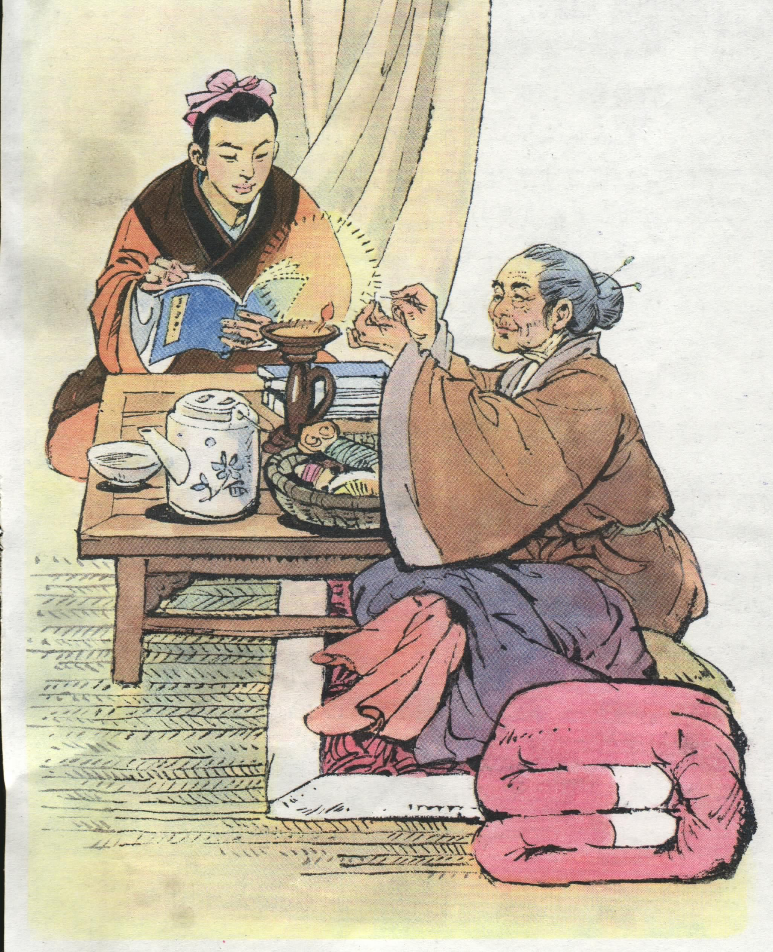
夜深了,母亲还在油灯下一针针一线线地缝着。

Slide 11
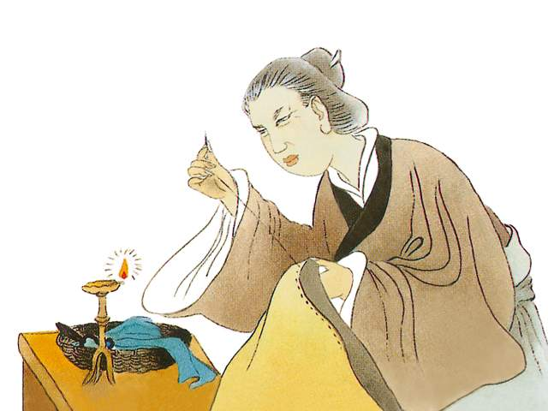
母亲为什么要这样一针针一线线地缝呢？
在古代，有一种民间风俗，家里有人出远门，母亲或妻子为出门人做衣服，做得针脚细密，人就会早早归来。母亲把针脚缝得细密，就是希望让儿子早日归来。
所以,虽然,油灯昏暗,时间一分一秒的过去,可
孟郊即将远行,母亲将自己的不舍、盼望全
缝进了衣服,所以
夜深了,母亲还在油灯下一针针一线线地缝着。

Slide 12
夜深了,母亲还在油灯下一针针一线线地缝着。
① “一针针一线线”，缝得细，缝得密。
②此时此刻，母亲忍着疲倦，一针针一线线缝进去的不仅仅是针线，还有……

Slide 13
母亲边缝衣服边想什么呢？
她想：孩儿这次外出，还不知道什么时候才能回来
……
儿行千里母担忧

Slide 14
诗中哪句话让你看到了这样的场景？
慈母手中线，游子身上衣。 临行密密缝，意恐迟迟归。
1、读好诗句，读出诗韵。
2、用文中的语言说说诗句的意思。

Slide 15
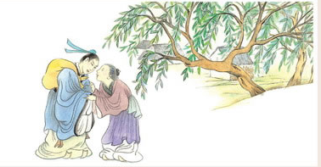
她望着儿子说:“郊儿,你可要早点回来呀! ”
一句话一颗心,这就是母亲的叮咛。
母亲多想让儿子早些回家,这就是母亲的嘱托。
听了母亲的叮嘱，孟郊会想些什么？

Slide 16
孟郊听了不住地点头。他看到母亲的头上又多了几根白发，眼睛湿润了。

Slide 17
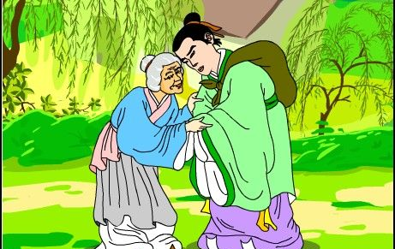
母爱就是这样伟大而又平凡
慈母手中线，
殷切嘱咐
游子身上衣。
深夜缝衣
临行密密缝，
意恐迟迟归。
谁言寸草心，
报得三春晖。
清晨送儿
孟郊30岁离家，50岁才当上溧阳县尉，把
母亲接到身边。往日的一幕幕孟郊铭记在心。
50岁那年，他不由得写下了这首小诗。

Slide 18
恩情 缝补 一针一线 几根白发 报答 迟迟归 寸草心 孟郊

Slide 19
bǔ zhēn ɡēn bào
补
针
根
报
丨
丨
丨

Slide 20
ēn bǔ zhēn ɡēn bào chí cùn
恩 补 针 根 报 迟 寸
恩人 补丁 针线 树根 报答 迟到 尺寸报恩 补充 细针 根本 回报 迟疑 寸土恩怨 候补 针尖 扎根 报告 迟早 寸金

Slide 21
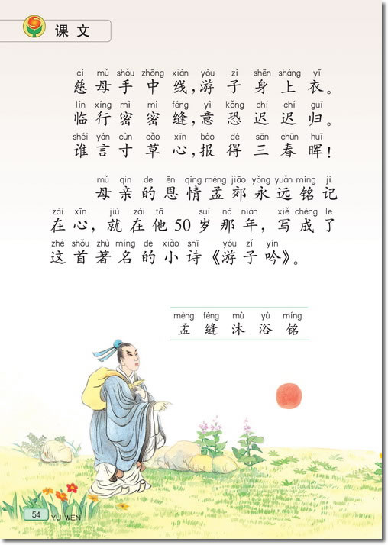
母亲的恩情
第二课时

Slide 22
游子吟
唐 孟郊
慈母手中线，游子身上衣。
临行密密缝，意恐迟迟归。
谁言寸草心，报得三春晖。

Slide 23
有一次，孟郊要出远门了：
夜深了，母亲还在油灯下一针针一线线地缝着。
她想，孩儿这次外出，还不知道什么时候才能回来……
她望着儿子说：“郊儿，你可要早点回来呀！”
动作
想法
语言

Slide 24
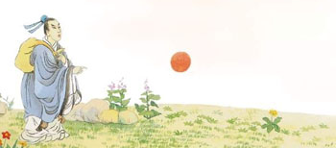
穿着母亲缝制的衣服，带着母亲的叮嘱，孟郊上路了。一路上,孟郊感慨万千。
默读第3自然段,用“——”划出孟郊看到的,用“﹏﹏”划出想到的。

Slide 25
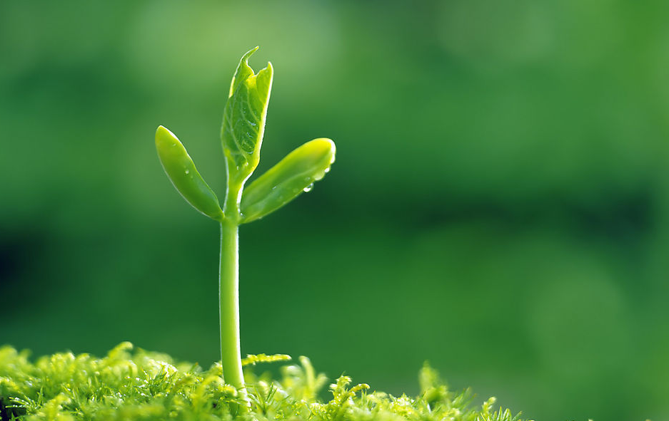
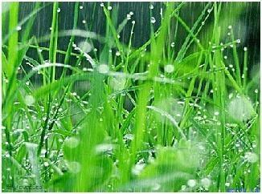
看到
太阳出来了，路边的小草显得生机勃勃。
小草生机勃勃，是因为有了阳光。

Slide 26
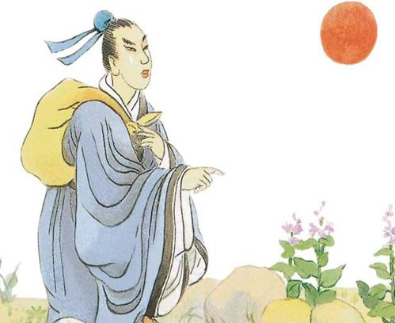
孟郊抚摸着身上的衣服，注视着那又细又密的针脚。

Slide 27

想到
母亲的慈爱，不就像这春天里太阳的光辉吗？沐浴着阳光的小草无论怎样都报答不了太阳的恩情啊！

Slide 28
比较句子：
母亲的慈爱，不就是春天里太阳的光辉吗？
母亲的慈爱，就像这春天里太阳的光辉。
诗人为什么说母亲的慈爱就像春天里
太阳的光辉呢？

Slide 29
朗读课文，思考
孟郊觉得什么是春天里太阳的光辉？谁是小草？
由这两句话，你想到了《游子吟》中的哪两句？
谁言寸草心， 报得三春晖。

Slide 30

你想怎样报答母亲的恩情呢？
妈妈生病时，我 ；
天冷了，我 ；
妈妈忙了一天，我 ；

Slide 31
朗读句子，想想诗句
有一次，他要出远门了，母亲忙着给他缝补衣服。
慈母手中线，游子身上衣。
夜深了,母亲还在油灯下一针针一线线地缝着。
临行密密缝，
她想：孩儿这次外出，还不知道什么时候才能回来……
意恐迟迟归。
母亲的慈爱，不就像这春天里太阳的光辉吗？沐浴着阳光的小草无论怎样都报答不了太阳的恩情啊！
谁言寸草心，报得三春晖。

Slide 32
骨肉之情 痛痒相关
情深似海 恩重如山

Slide 33
fǔ mō yǒnɡ
抚 摸 永
抚摸 摸黑 永远 抚爱 摸底 永久 安抚 捉摸 永记

